Slide 1
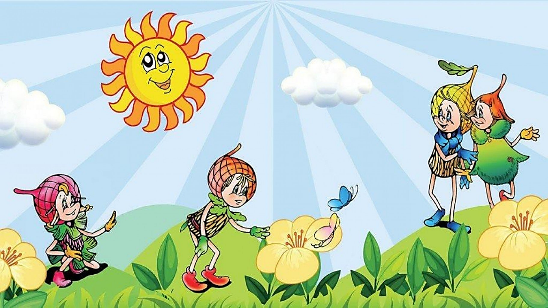
25 апреля День эколят

Slide 2
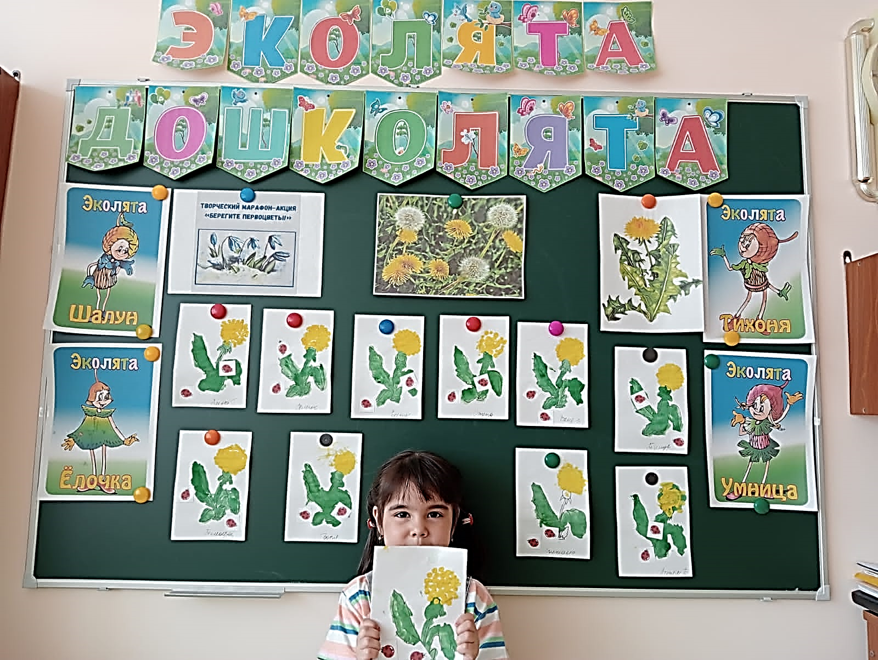
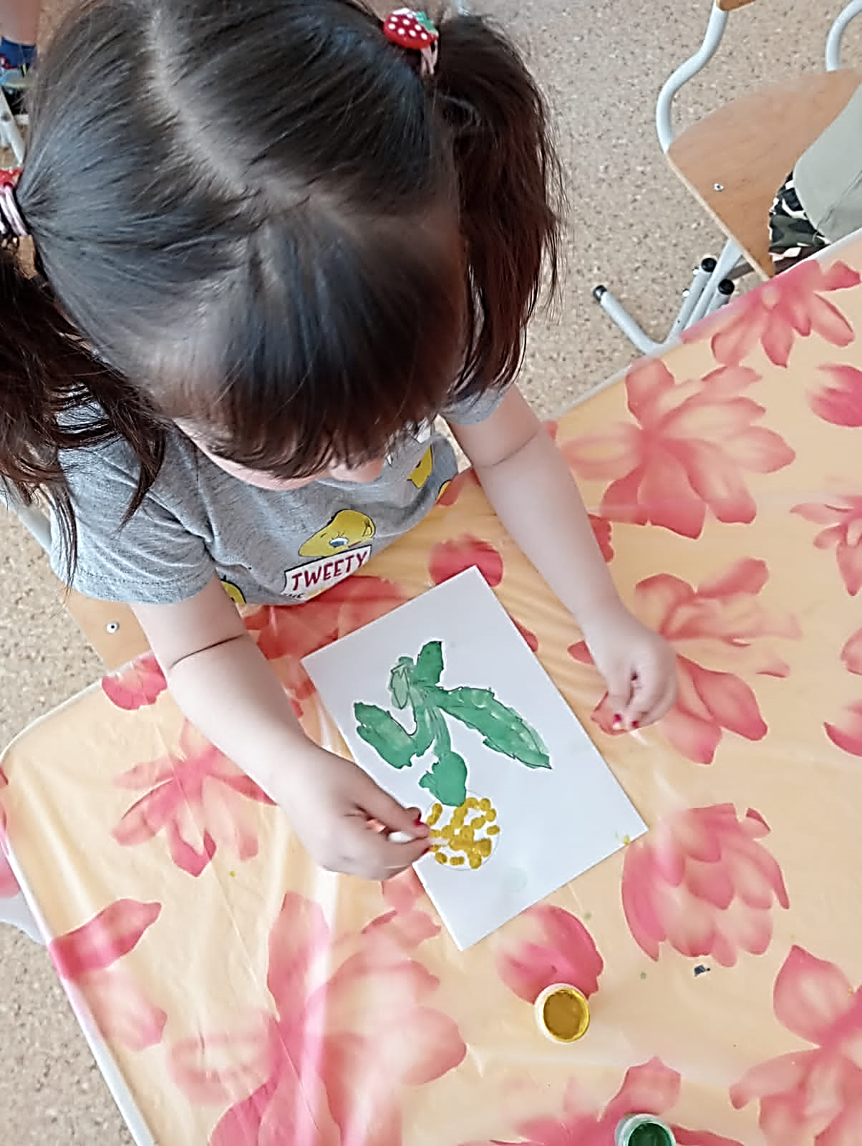
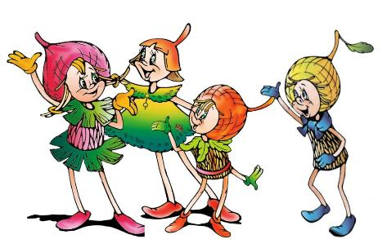
Группа № 7
(с 3 до 4 лет)
Рисование «Первоцветы»

Slide 3
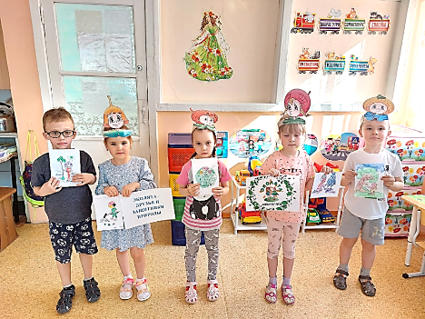
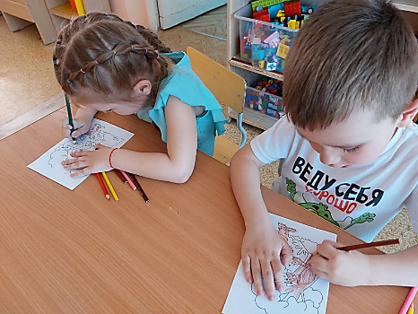
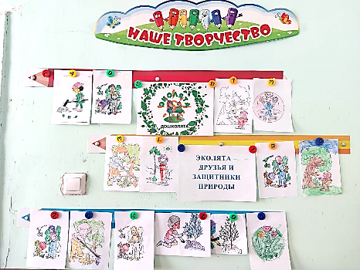
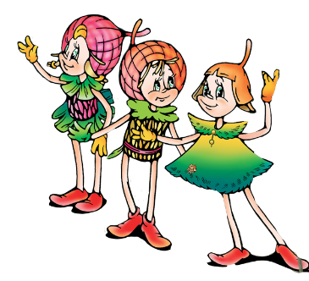
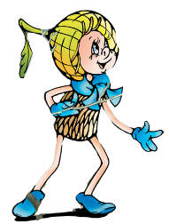
Группа № 11
(с 4 до 5 лет)

Slide 4
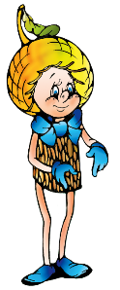
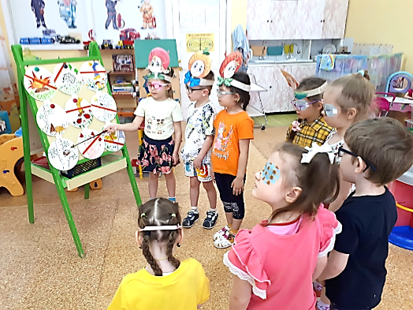
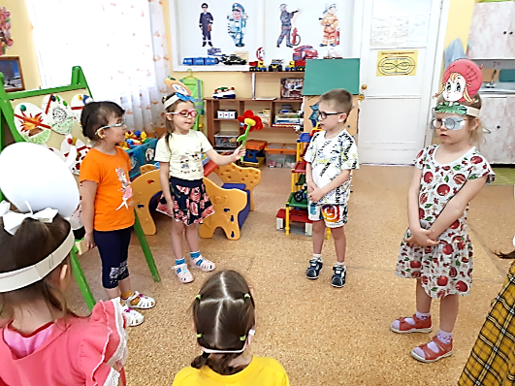
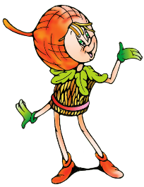
Группа № 10
(с 4 до 5 лет)
Беседа
«Правила поведения в лесу»
Игра «Назови первоцвет»

Slide 5
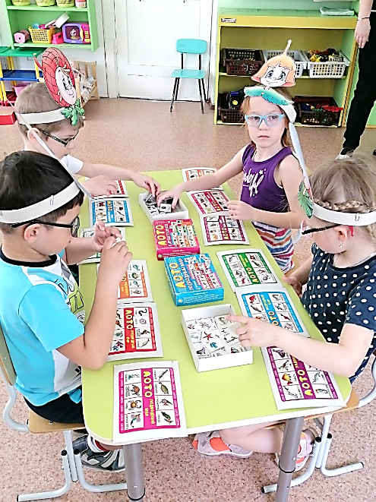
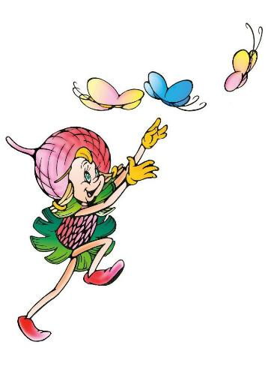
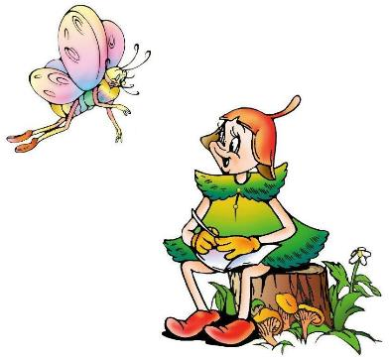
Группа № 3
(с 5 до 6 лет)
Экологическое лото

Slide 6
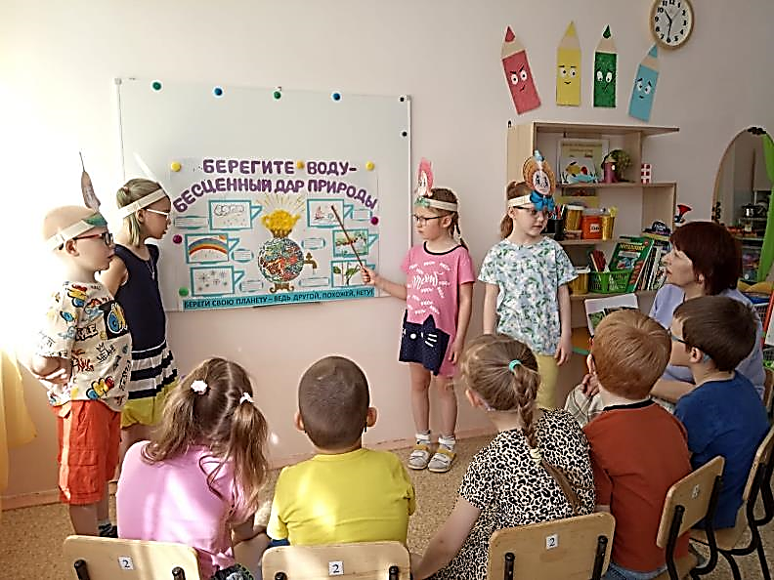
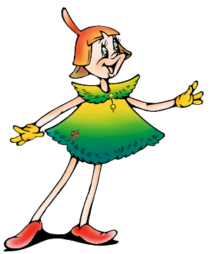
Группа № 6
(с 5 до 6 лет)
Беседа по экологии «Берегите воду – бесценный дар природы!»

Slide 7
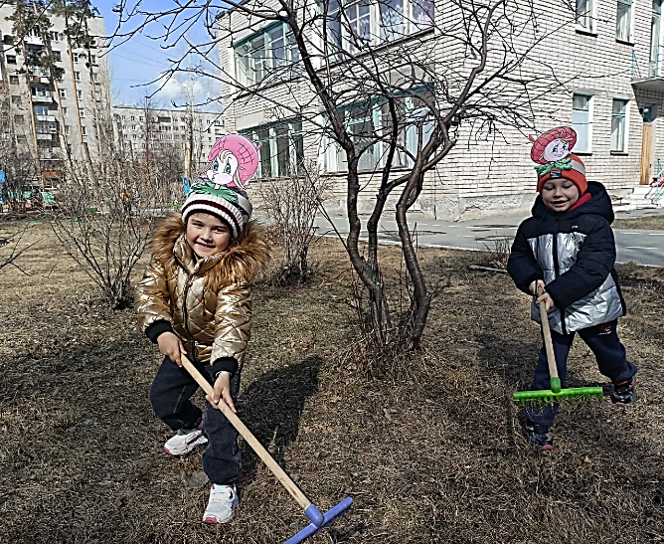
Группа № 12
(с 5 до 6 лет)
Экологический субботник

Slide 8
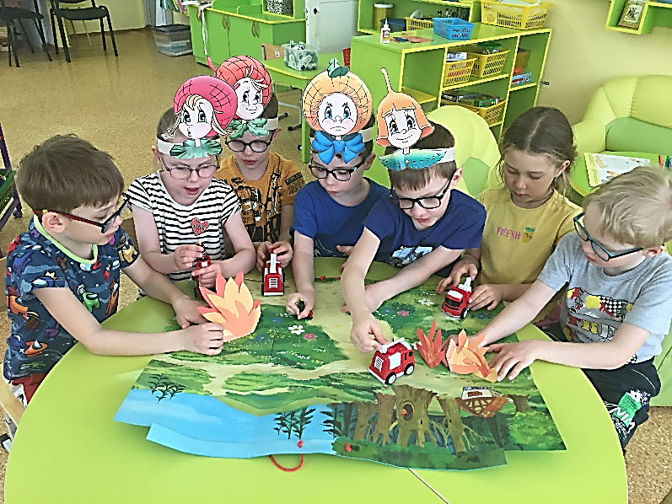
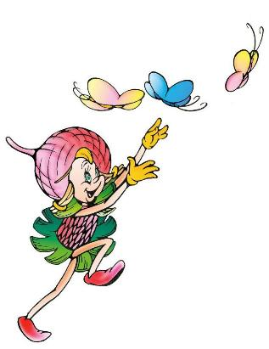
Группа № 2
(с 6 до 7 лет)
Игровая ситуация «Пожар в лесу»

Slide 9
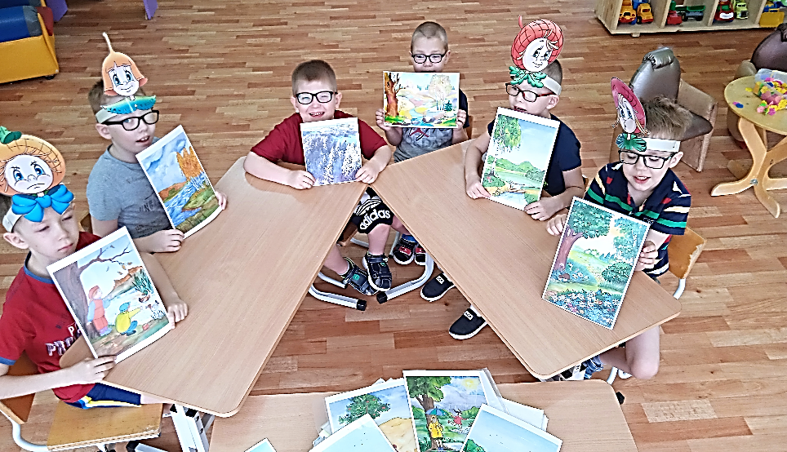
Группа № 8
(с 6 до 7 лет)
Экологический КВН

Slide 10
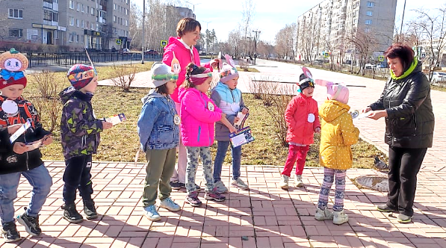
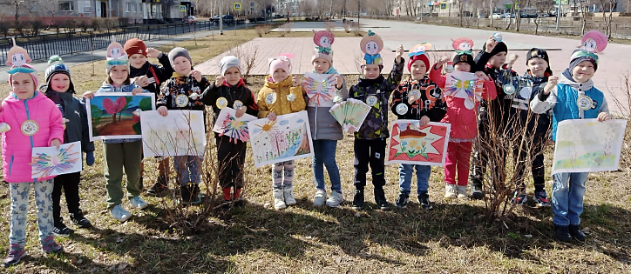
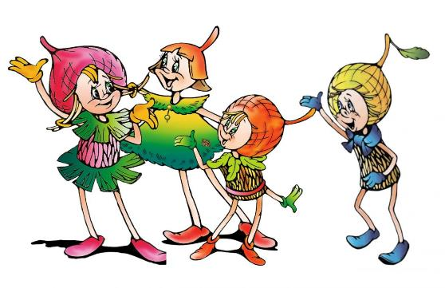
Группа № 9
(с 6 до 7 лет)
Акция «Эколята берегут природу»

